Slide 1
ქათინაური, როგორც სამეტყველო აქტი სოციო-დიგიტალურ კონტექსტში

Slide 2
კვლევის მიზნები
ქათინაურის სამეტყველო აქტის თავისებურებები სოციო-დიგიტალურ კონტექსტში
ქათინაურზე პასუხის გაცემის თავისებურებები, სტრატეგიები და სიხშირე სოციალურ ქსელში

Slide 3
ლექსიკური ერთეული - “ქათინაური”
ქათინაური - პირფერული ქება
„ტკბილად და ტყუილად მოუბნება“ (საბა)
კომპლიმენტი- [ფრანგ. compliment] - საქებარი, სასიამოვნო რისამე თქმა ვინმესთვის პირში

Slide 4
compliments are used as ‘social lubricants’ (Holmes 1988:486) ‘to create or maintain rapport’ (Wolfson1983:86, Manes 1983:97, Herbert 1990:202) and ‘to make the hearer feel good by creating a mutual atmosphere of kindness and good will’ (Lubecka 2000: 67; Herbert 1989, Manes 1983, Wolfson 1989).
ქათინაურის სოციალური ფუნქცია

Slide 5
ქათინაური, როგორც სახის შემლახავი აქტი
თუ ქათინაური ზედმეტად პირადულია მან “უარყოფითი “ სახის რღვევის საშიშროება შეიძლება შექმნას
Your lips look so soft today(man to woman / less known person)
ქათინაურმა ასევე შეიძლება საფრთხე შეუქმნას მოპასუხის “უარყოით” სახეს თუ ის თავს ვალდებულად ჩათვლის უპასუხოს ქათინაურზე ქათინაურით
“
You look so nice today
ქათინაური შეიძლება აღქმულ იქნას როგორც შურის გამომხატველი სამეტყველო აქტი (განსაკუთრებით მამაკაცებში)
Your new car is awesome! I would like to have just like it one day
Oh, Thanks you too.

Slide 6
ქათინაურის პოლიფუნქციურობა
მადლიერების გამოხატვა
"I didn't want to go without thanking the kindest person”he said.
მისალმება
Good-evening, dear Gertrude! So kind of you to let,me bring my friend, Mrs. Cheveley. Two such charming women should know each other!"
საუბრის დაწყება
"How is the most charming woman in the world?"
მოსაუბრის გამხნევება
"What's wrong then? The part's wonderful. I mean, it's the sort of thing that you can do better than anyone in the world." "It's a wonderful part, I know that."
კრიტიკის შერბილება
"D'you know the prompter says we played nine minutes longer tonight, they laughed so much."
"Seven curtain calls. I thought the public were going on all night." "Well, you've only got to blame yourself, darling. There's no one in the world who could have given the performance you gave tonight."

Slide 7
ქათინაური, როგორც სამეტყველო აქტი
ოსტინი- ბეჰაბიტივი / ვერდიქტივი
ბახი და ჰარნიში - “aknowladgments” (აღიარებითი)
. სერლი - ექპრესივები
რომანოვა- სატისფაქტივებისა და რეგლამენტივების კომბინაცია

Slide 8
ქათინაური
მთქმელი
(ადრესანტი)
მიმღები
(ადრესატი)
კოოპერაციული პრინციპი

Slide 9
ქათინაურის, როგორც წარმატებული სამეტყველო აქტი წარმართვისათვის საჭიროა გავითვალისწინოთ კოოპერაციული მაქსიმები
ოდენობითი
(რაოდენობის)
თვისობრივი
(ხარისხის)
მანერის
(მოდალობის)
რელევანტურიბის (ღირებულების)
Grice’ maxims
Leech’s maxim
ტაქტის მაქსიმა
აღიარების მაქსიმა
თანხმობის მაქსიმა
თანაგრძნობის მაქსიმა
გულუხვობის მაქსიმა

Slide 10
ქათინაურზე პასუხის ტიპები
დათანხმება
მიღება
დაკნინება
კითხვა
კომენტარი
გადატანა
უარყოფა
არ მიღება
უპასუხოდ დატოვება

Slide 11
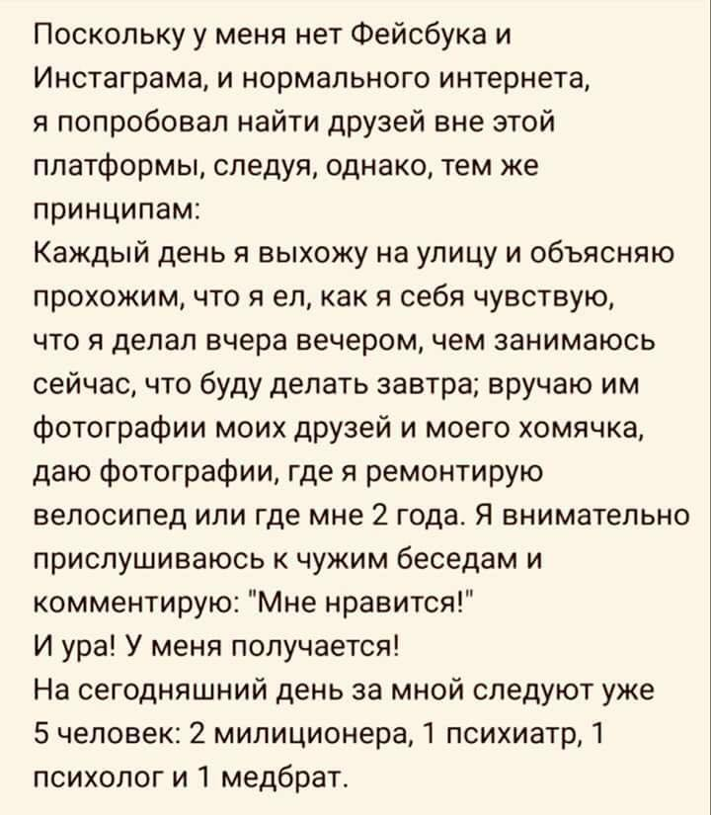
ჩვენი ვერბალური ქცევა სოციალურ ქსელში განპირობებულია და იმართება მოცემული კონტექსტში აპრობირებული ზოგადი ნორმებით

Slide 12
სოციალურ ქსელში ქათინაურზე პასუხის ვერბალური ეტიკეტი
1. Bare Minimum: Like the Comment(მოიწონეთ კომენტარი)
Did a fan comment with “Great picture” or “Love this view”? At a bare minimum, like their comment. This acknowledges you read it.
2. Short and Sweet: Thank You(გადაიხადეთ მადლობა)
Take the bare minimum a bit further with a short and sweet response. ‘Thank you’ or ‘Thanks’ are often all it takes to show a fan you appreciate their engagement. It's not always easy to accept credit. But when you deflect the comment, you fail to acknowledge the commenter.
3. Emoji for Emoji(ღიმილაკზე უპასუხეთ ღიმილაკით)
Whether the complement has an emoji in it or simply is an emoji, try responding in kind. This helps you talk with your fan in their own language

Slide 13
5. Share the Credit( მოიხსენიეთ სხვებიც თუ ეს ქათინაური მათაც ეხებათ)
Does the compliment relate to something accomplished by your team, a specific member of your team or a partner? Recognize them in your response
6. Give Some Context( დაურთეთ მადლობას მცირეოდენი ინფორმაცია)
You posted a video from a community fundraiser in which your company participated. A fan complimented it. Take the simple ‘thank you’ a bit further by sharing something about the event.
7. Ask (or Answer) a Question(დასვით შეკითხვა)
Asking a question is a great way to encourage further engagement. Did a Facebook fan compliment a photo you shared of getting coffee at Walnut Street Coffee in Edmonds? Thank them for the compliment and ask if they’ve ever visited Walnut Street Coffee. (Which…if you haven’t, you should. It’s awesome.)

Slide 14
კვლევის მონაწილეები
კვლევაში ჩართული იყო 10 მონაწილე.
კვლევის ემპირიულ მასალა წარმოადგენს სოციალურ ქსელ “facebook”-ში გამოყენებული 115 ქათინაური და 115 პასუხი ქათინაურზე.
საკვლევი ობიექტების ასაკი ვარირებდა 40-60 წლამდე.
ყველა მონაწილის სოციალური ცვლადები ( ეროვნება, განათლება, ასაკი, სქესი) იყო ერთნაირი.

Slide 15
კვლევის მეთოდები
კვლევის დროს გამოყენებული იყო ნატურალისტური დაკვირვებითი მეთოდი;
რაოდენობითი და ხარისხობრივი კვლევის მეთოდი.

Slide 16
ქათინაური თემატიკა სოციალურ ქსელში

Slide 17
ქათინაურის ტიპები სოციალურ ქსელში

Slide 19
ქათინაურის მიღების ვერბალური და არა ვერბალური საშუალებები სოციალურ ქსელში

Slide 20
ზოგადი დასკვნები
ქათინაურის პროდუცირებისა და მასზე პასუხის ვერბალური ქცევა სოციო-დიგიტალურ სივრცეში მნიშვნელოვნად განსხვავდება რეალური/ფიზიკურ სივრცეში განხორციელებული იგივე ტიპის სამეტყველო ქმედებისაგან;
ქათინაურის თემას და ობიექტს განსაზღვრავს თავად რეციპიენტი, რაც გარკვეულწილად საფრთხეს უქმნის ადრესანტის „ ნეგატიურ“ სახეს აიძულებს რა გააკეთოს გარკვეული სახის კომენტარი;
ქათინაურის უმეტესი წილი არა პიროვნული და ფორმულირებულია, რაც განპირობებულია კომპიუტერული კომუნიკაციის თავისებურებებით. (შეზღუდული საკომუნიკაციო საშუალებები)
განსხვავებით რეალურ/ფიზიკურ სივრცეში განხორციელებული, ქათინაურზე პასუხის სამეტყველო აქტისა, სოციალურ ქსელებში მომხმარებლები ძირითადად არიან ლაკონურები და მიმართავენ კომპიუტერული მედიისათვის დამახასიათებელ ვერბალურ და არა ვერბალურ (ანიმაციური ღიმილაკები, პიქტოგრამები) დათანხმების - ქათინაურის მიღების როგორც იმპლიციტურ, ასევე ექსპლიციტურ ფორმებს.
ქათინაურის უარყოფის ან/და ქათინაურის ობიექტის დაკნინების შემთხვევები თითქმის არ ფიქსირდება რაც არ არის დამახასიათებელი რეალურ კონტექსტში მსგავსი ტიპის სამეტყველო აქტისთვის.

